Slide 1
«Внутренняя система оценки качества образования в условиях реализации обновленных ФГОС»
Рычкова Ю.П.,
директор МАОУ СОШ.№72 города Тюмени
РМА управленческих команд

Slide 2
Внутренняя оценка
Внутреннее (внутришкольное) оценивание предназначается для организации процесса обучения в классе по учебным предметам и регулируется локальными актами ОО (положением
Ст. 28 273-ФЗ «Об образовании в Российской Федерации»
Осуществление текущего контроля успеваемости и промежуточной аттестации обучающихся относится к компетенции ОО, которая:
• устанавливает формы, периодичность и порядок их проведения
• ведет индивидуальный учет результатов освоения обучающимися ООП
• хранит в архивах информацию об этих результатах на бумажных и (или) электронных носителях

Slide 12
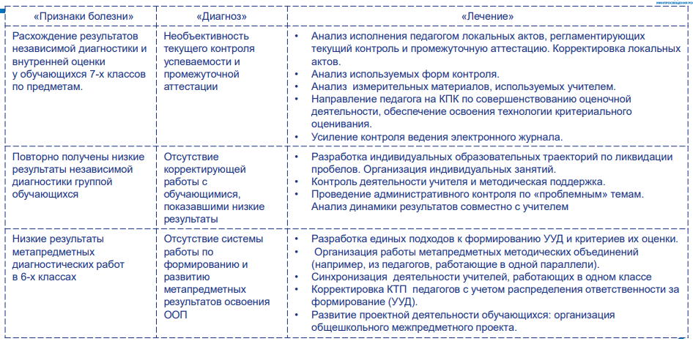
АНАЛИЗ РЕЗУЛЬТАТОВ И УПРАВЛЕНЧЕСКИЕ ДЕЙСТВИЯ

Slide 13
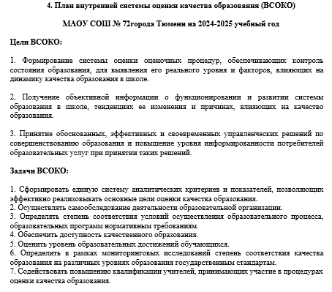
ПЛАН РАБОТЫ ОУ НА УЧЕБНЫЙ ГОД
качество
Образовательные результаты
Образовательный процесс
Условия образовательного процесса

Slide 14
АНАЛИЗ РЕЗУЛЬТАТОВ И УПРАВЛЕНЧЕСКИЕ ДЕЙСТВИЯ
КЛАССНЫМ РУКОВОДИТЕЛЯМ
• Обеспечить индивидуальную работу учителей с учениками.
• Сопровождать учеников по ликвидации дефицитов.
• Организовать самодиагностику с помощью цифровых ресурсов.

Slide 15
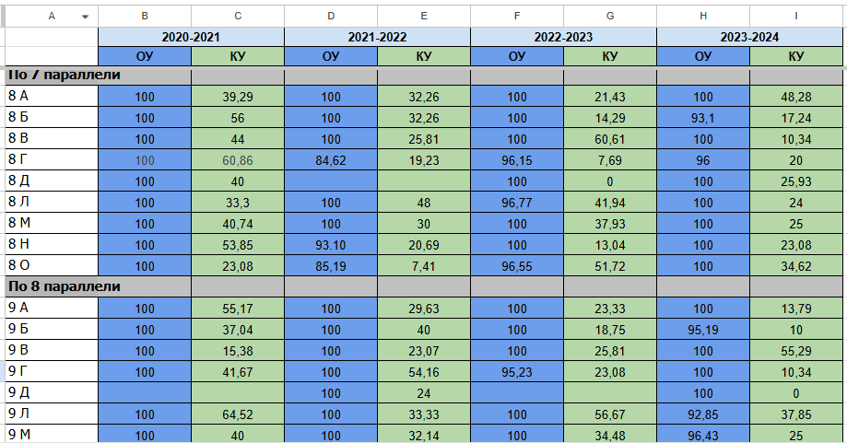
АНАЛИЗ РЕЗУЛЬТАТОВ И УПРАВЛЕНЧЕСКИЕ ДЕЙСТВИЯ
КЛАССНЫМ РУКОВОДИТЕЛЯМ
• Обеспечить индивидуальную работу учителей с учениками.
• Сопровождать учеников по ликвидации дефицитов.
• Организовать самодиагностику с помощью цифровых ресурсов.

Slide 16
АНАЛИЗ РЕЗУЛЬТАТОВ И УПРАВЛЕНЧЕСКИЕ ДЕЙСТВИЯ
Место класса на фоне результатов выборки в привязке к параллели
Низкие результаты класса/учителя
Пройти обучение на курсах/платформе/семинаре
• Изучить КИМ.
• Работать над проблемными КЭС, заданиями.
• Использовать цифровые ресурсы.

Slide 17
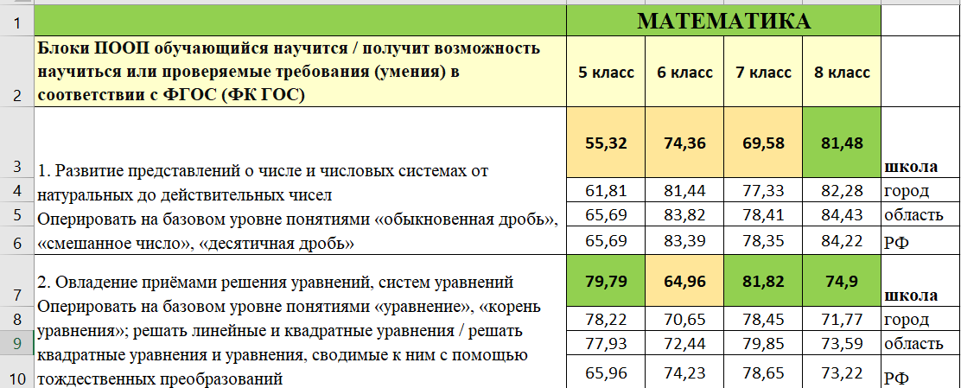
АНАЛИЗ РЕЗУЛЬТАТОВ И УПРАВЛЕНЧЕСКИЕ ДЕЙСТВИЯ
Результаты в сравнении с городскими
2021 г
Риски: МА(1,2)7, МА(1,2,3)8, МА(2)9
2024 г
Риски: МА5(1), МА6(1,2), МА7(1)
Заместителю директора :
1) Установить объективность внутренней оценки.
2) Определить причины низких результатов.

Slide 18
АНАЛИЗ РЕЗУЛЬТАТОВ И УПРАВЛЕНЧЕСКИЕ ДЕЙСТВИЯ
ЗАМЕСТИТЕЛЮ ДИРЕКТОРА
• Запланировать независимые диагностики.
• Контролировать деятельность учителей.
• Отслеживать динамику результатов.

Slide 19
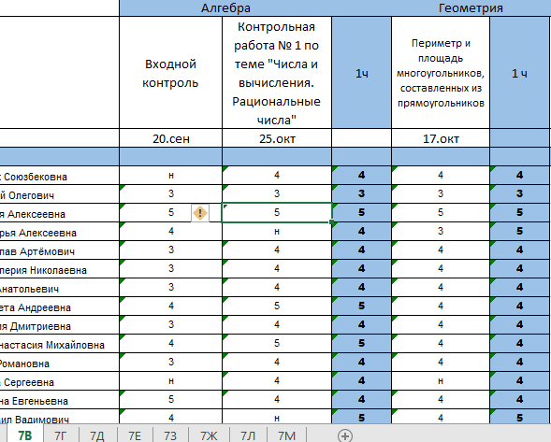
АНАЛИЗ РЕЗУЛЬТАТОВ И УПРАВЛЕНЧЕСКИЕ ДЕЙСТВИЯ

Slide 20
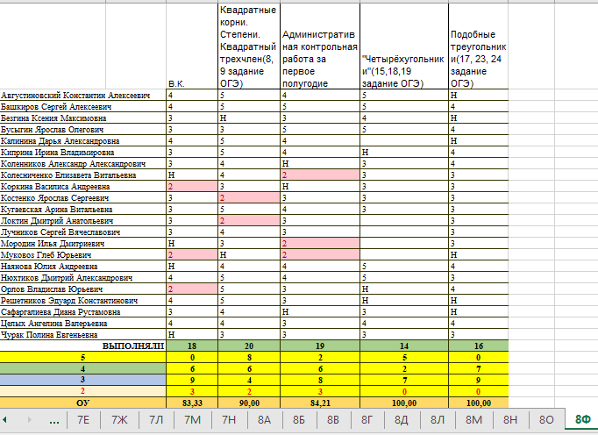
АНАЛИЗ РЕЗУЛЬТАТОВ И УПРАВЛЕНЧЕСКИЕ ДЕЙСТВИЯ

Slide 21
АНАЛИЗ РЕЗУЛЬТАТОВ И УПРАВЛЕНЧЕСКИЕ ДЕЙСТВИЯ
№ п/п | Критерии | Дефицит | Пути решения
1 | Количество выпускников, получивших аттестаты об основном общем образовании, в общей численности выпускников 9 класса (за предыдущий учебный год) | Наличие выпускников 9 класса, не получивших аттестаты об основном общем образовании | Анализ результатов внешних и внутренних оценочных процедур; Разработка индивидуальных траекторий обучения школьников, имеющих риски учебной неуспешности Посещение уроков учителей - предметников, собеседования; Составление ИОМ педагогов по тематике, связанной с преодолением рисков школьной неуспешности; Прохождение педагогами курсов повышения квалификации, стажировок Тематические заседания МО; Психолого - педагогические консилиумы;

Slide 22
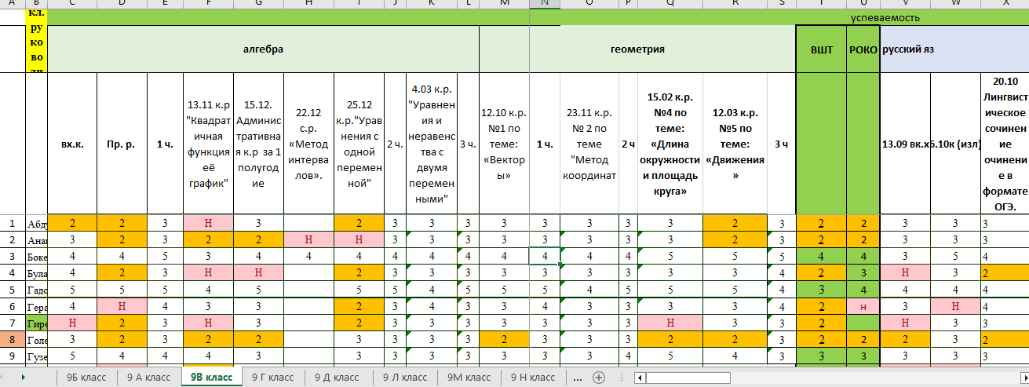
АНАЛИЗ РЕЗУЛЬТАТОВ И УПРАВЛЕНЧЕСКИЕ ДЕЙСТВИЯ

Slide 23
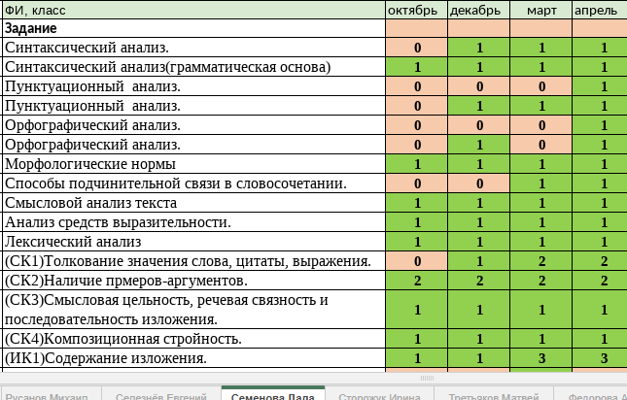
АНАЛИЗ РЕЗУЛЬТАТОВ И УПРАВЛЕНЧЕСКИЕ ДЕЙСТВИЯ

Slide 24
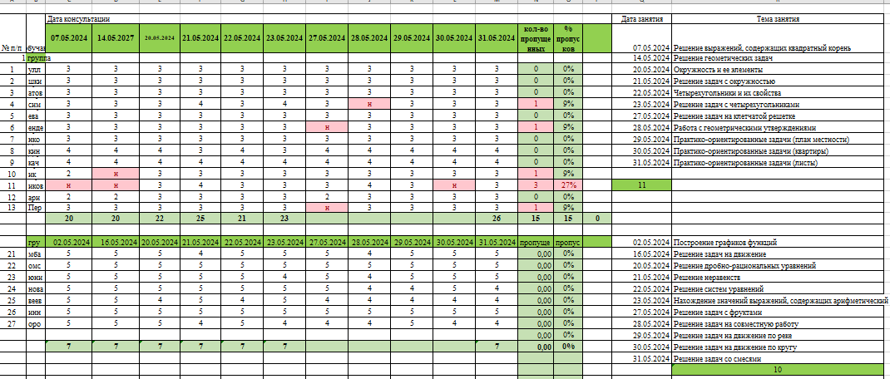
АНАЛИЗ РЕЗУЛЬТАТОВ И УПРАВЛЕНЧЕСКИЕ ДЕЙСТВИЯ

Slide 25
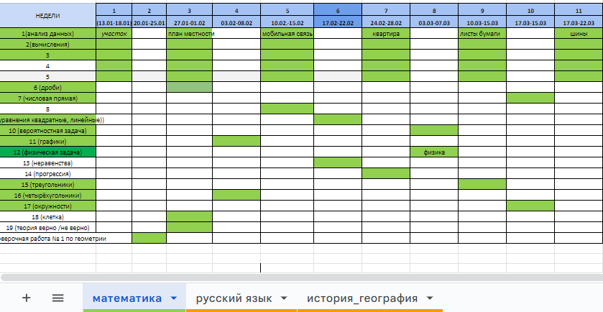
АНАЛИЗ РЕЗУЛЬТАТОВ И УПРАВЛЕНЧЕСКИЕ ДЕЙСТВИЯ

Slide 26
АНАЛИЗ РЕЗУЛЬТАТОВ И УПРАВЛЕНЧЕСКИЕ ДЕЙСТВИЯ

Slide 27
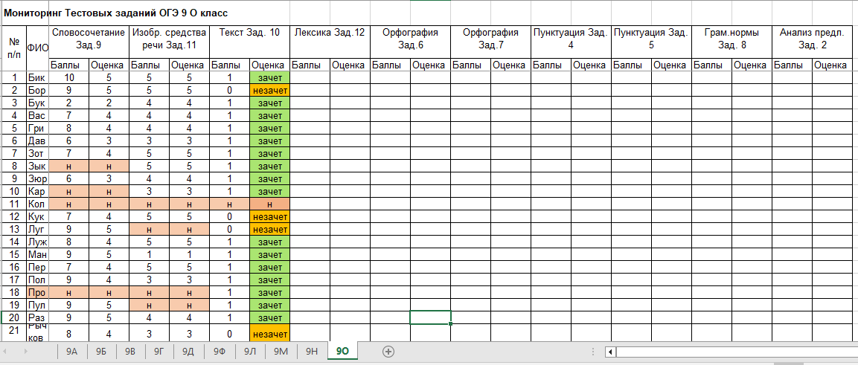
АНАЛИЗ РЕЗУЛЬТАТОВ И УПРАВЛЕНЧЕСКИЕ ДЕЙСТВИЯ

Slide 28
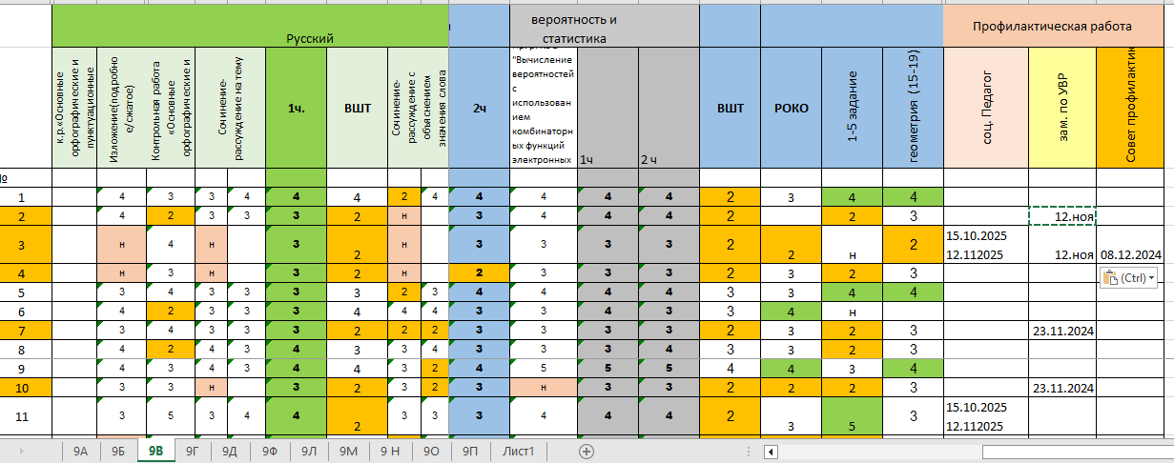
АНАЛИЗ РЕЗУЛЬТАТОВ И УПРАВЛЕНЧЕСКИЕ ДЕЙСТВИЯ

Slide 29
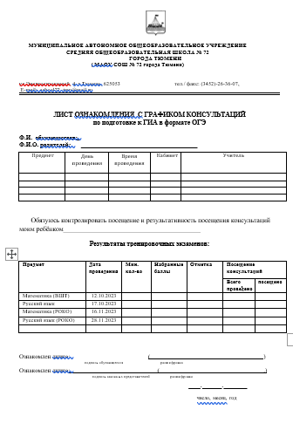
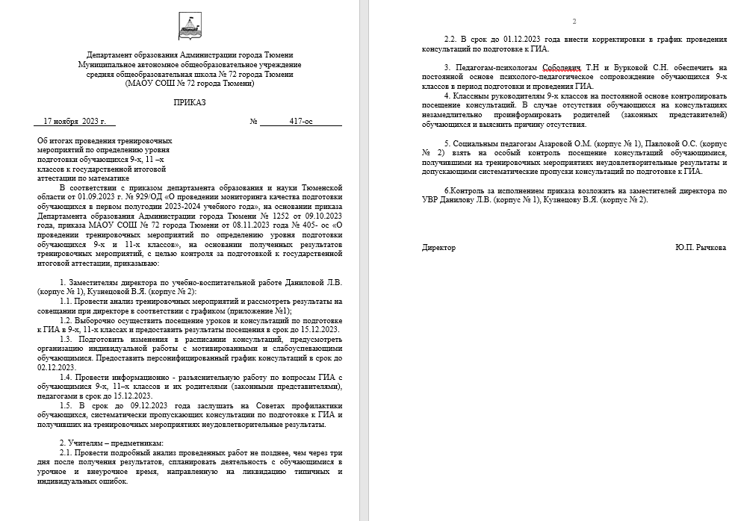
АНАЛИЗ РЕЗУЛЬТАТОВ И УПРАВЛЕНЧЕСКИЕ ДЕЙСТВИЯ
ПОСЛЕДСТВИЯ БЕЗДЕЙСТВИЯ:
Риск неуспешного прохождения ГИА учениками Профессиональная стагнация учителей

Slide 30
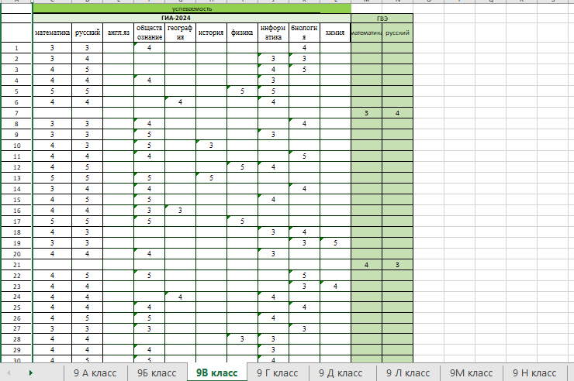
АНАЛИЗ РЕЗУЛЬТАТОВ И УПРАВЛЕНЧЕСКИЕ ДЕЙСТВИЯ

Slide 31
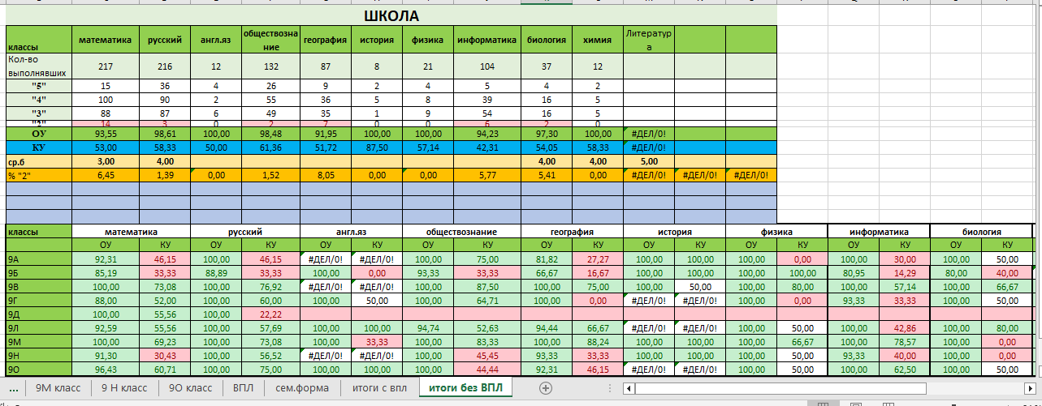
АНАЛИЗ РЕЗУЛЬТАТОВ И УПРАВЛЕНЧЕСКИЕ ДЕЙСТВИЯ

Slide 32
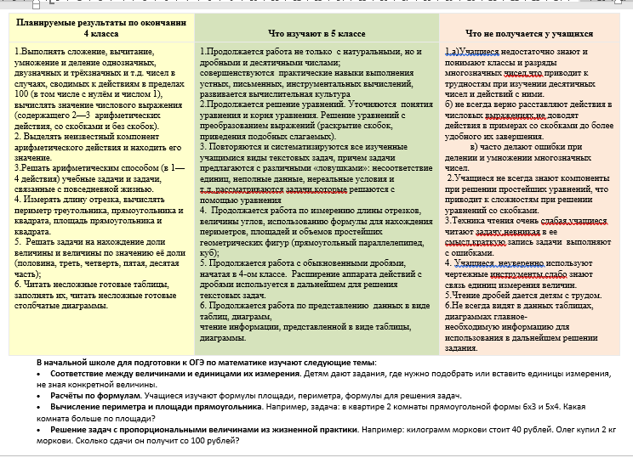
АНАЛИЗ РЕЗУЛЬТАТОВ И УПРАВЛЕНЧЕСКИЕ ДЕЙСТВИЯ

Slide 33
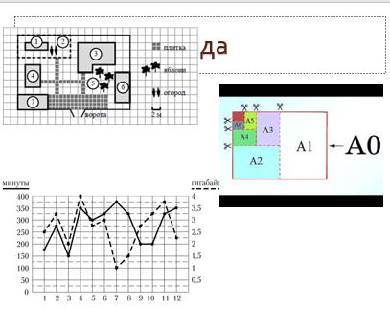
АНАЛИЗ РЕЗУЛЬТАТОВ И УПРАВЛЕНЧЕСКИЕ ДЕЙСТВИЯ

Slide 34
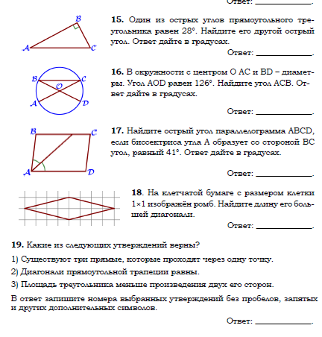
АНАЛИЗ РЕЗУЛЬТАТОВ И УПРАВЛЕНЧЕСКИЕ ДЕЙСТВИЯ

Slide 35
АНАЛИЗ РЕЗУЛЬТАТОВ И УПРАВЛЕНЧЕСКИЕ ДЕЙСТВИЯ

Slide 36
АНАЛИЗ РЕЗУЛЬТАТОВ И УПРАВЛЕНЧЕСКИЕ ДЕЙСТВИЯ
№ задания | ВПР 4 класс | ВПР 5 класс | ОГЭ 9 класс
 | 1 | 3,14 | 2,3
 | 2 | 3 | 4
 | 5 | 6 | 18
 | 6 | 6 | 5
 | 7 | 15 | 5
 | 8 | 15 | 7
 | 14 | 18 | 14
 |  | 11 | 19
Установленная ФГОС общего образования система оценки достижения обучающимися планируемых результатов освоения общеобразовательных программ на всех уровнях образования имеет единую структуру и строится на общих для всех уровней принципах и положениях

Slide 37
КРИТЕРИИ И ПОКАЗАТЕЛИ
мониторинг Минпросвещения

Slide 38
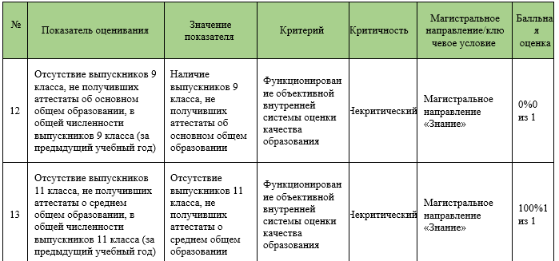
ПОКАЗАТЕЛИ
мониторинг Минпросвещения

Slide 39
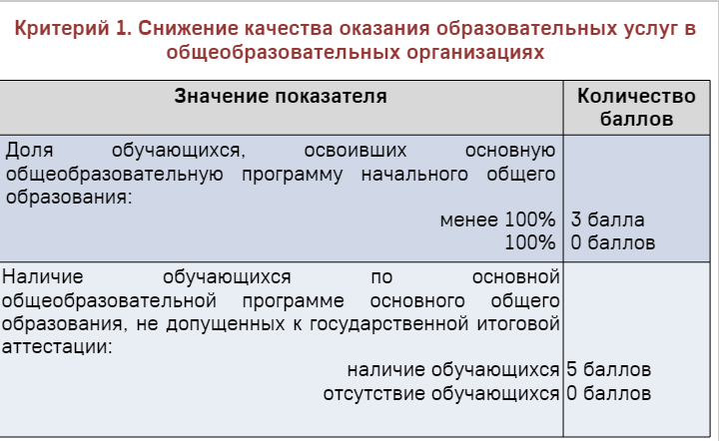
ПОКАЗАТЕЛИ
Рисковый профиль

Slide 40
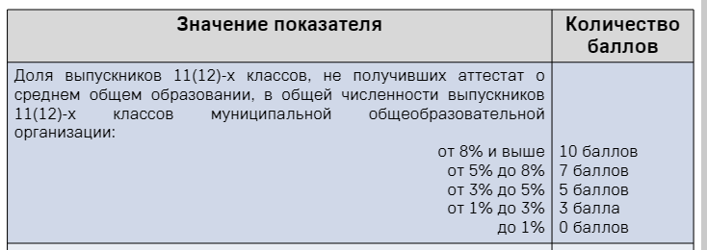
ПОКАЗАТЕЛИ
Рисковый профиль

Slide 42
ЧТО ТАКОЕ УПРАВЛЕНЧЕСКАЯ КОМАНДА?
«Хороший руководитель — это не тот, кто управляет коллективом посредством беспрекословного подчинения своей воле и мнению; хороший руководитель способен создать команду единомышленников и убедить инакомыслящих в своей правоте»

Slide 43
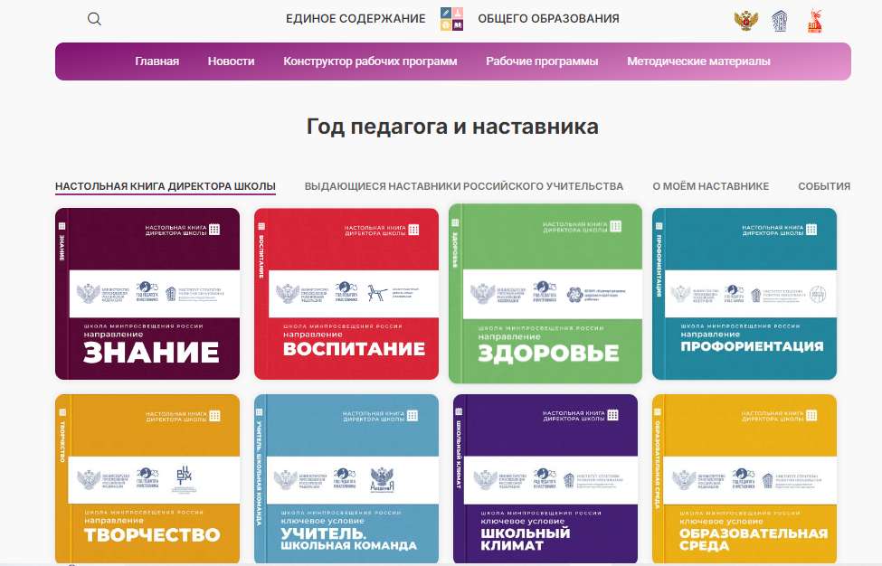
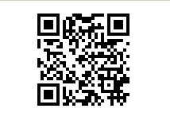
ПОКАЗАТЕЛИ ЭФФЕКТИВНОСТИ

